Slide 1

Aéza
Услуги
и продления
Учёт регулярных расходов
и напоминания в Telegram
Решение кейса Invoice Keeper
Notes:
### Слайд 1. Задача
Мы представляем «Aéza · Услуги и продления» — модуль учёта регулярных расходов с напоминаниями в Telegram. Он помогает команде видеть, что нужно оплатить, к какому сроку, что уже оплачено и где появилась просрочка.
Мы адаптировали исходный кейс под инфраструктурные услуги Aéza: серверы, хостинг и другие регулярные расходы. При этом сохранили обязательные правила задания: две роли, ежемесячные периоды, три валюты, история оплат и напоминания за три дня.
Источник требований: выданный кейс Invoice Keeper, 18 страниц. Стр. 1–7. Фото бота предоставлено пользователем, assets/telegram/provenance.md.

Slide 2
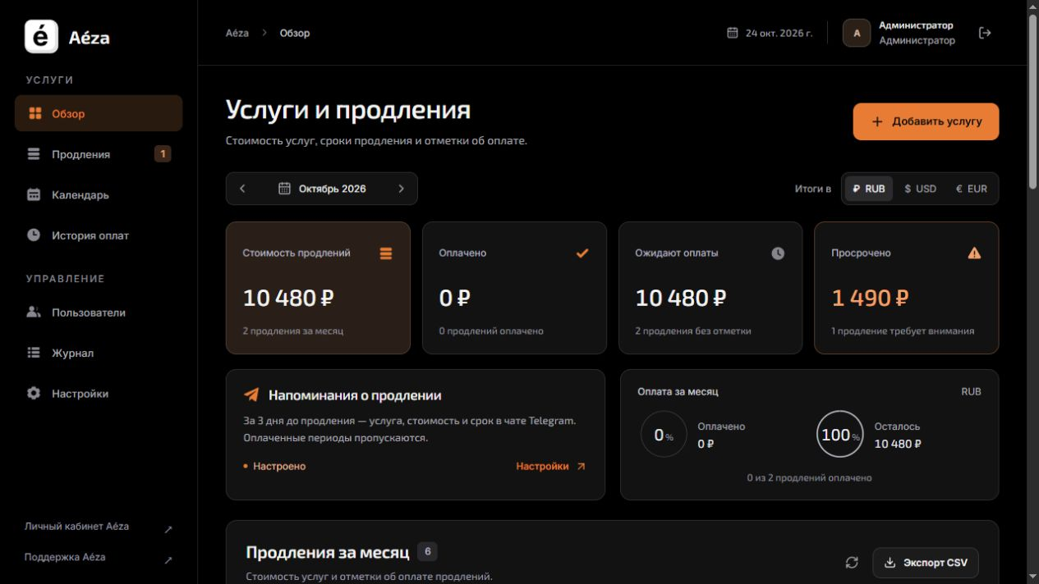
Что нужно оплатить в этом месяце
У каждой услуги свой срок.
У каждой оплаты свой статус.
В общем списке видно ближайший расход и месяц, за который уже отмечена оплата.
Работающая версия с условными демоданными
02
Notes:
### Слайд 2. Проблема и польза
Когда услуг несколько, сроки приходится держать в голове, переписке или таблице. Участники команды могут по-разному понимать, оплатили ли конкретный месяц. А отметка об одной оплате иногда заменяет всю историю.
Наше решение собирает сроки и отметки в одном месте. Администратор задаёт регулярный расход, система создаёт отдельные месячные периоды и напоминает о ближайшем сроке. Пользователь подтверждает оплату конкретного периода. Так команда получает общий ответ на три вопроса: что предстоит оплатить, что уже закрыто и что требует внимания.
Источник требований: выданный кейс Invoice Keeper, 18 страниц. Стр. 2, 17. Доказательство: актуальный снимок своего стенда, 24.10.2026. Польза описана как сценарий, экономический эффект не измерялся.

Slide 3
Сейчас данные вводятся вручную
В модуле
В официальном кабинете
Названия услуг, суммы и сроки
Отметки и фактические даты оплаты
История и напоминания
Реальная оплата услуг
Баланс и счета провайдера
Управление инфраструктурой
Интеграция с биллингом и единый вход пока не подключены.
03
Notes:
### Слайд 3. Граница с кабинетом Aéza
Сейчас это работающий модуль ручного учёта в оформлении Aéza. Названия, суммы и сроки вводятся в него вручную. Демонстрационные суммы условны и не являются тарифами провайдера.
Услугу оплачивают в официальном кабинете Aéza, после чего фиксируют факт в нашем модуле. Отметка «Оплачено» не списывает деньги и не продлевает сервер. Прекращение учёта не отключает услугу. Автоматический импорт счетов, баланса и SSO пока не подключены. Это позволяет честно отделить готовую часть проекта от следующего этапа интеграции.
Факт реализации: docs/architecture.md, раздел «Граница с кабинетом Aéza», settings.integration_mode=manual. Демосуммы не являются тарифами Aéza.

Slide 4
Кто может менять данные
Действие | Администратор | Пользователь
Список, статус и дата оплаты | Доступно | Доступно
Серии и будущие условия | Доступно | Запрещено
Обычные пользователи | Доступно | Запрещено
Учётная запись администратора | Через окружение | Запрещено
Прямой вызов административного API от пользователя получает 403.
04
Notes:
### Слайд 4. Роли и работа команды
У нас две роли. Администратор добавляет регулярные расходы, меняет будущие условия и управляет обычными пользователями. Его собственная учётная запись задаётся при запуске и через панель не редактируется.
Обычный пользователь видит общий список и может подтвердить оплату, отменить отметку или исправить фактическую дату. Эти ограничения проверяет сервер. Если пользователь попробует вызвать административный API напрямую, запрос будет отклонён, даже если обойти интерфейс.
Источник требований: выданный кейс Invoice Keeper, 18 страниц. Стр. 6, 9, 10. Проверка backend/auth.py и backend/app.py, внешний RBAC-прогон .cache/verify-remote.py.

Slide 5
Октябрьская оплата не закрывает ноябрь
Серия VPS
Название, сумма, валюта, исходное число месяца
Октябрь
Ноябрь
Декабрь
Оплачен 24 октября
Собственный срок
и отдельный статус
Собственный срок
и отдельный статус
Оплата октября сохраняется в истории и не закрывает ноябрь.
05
Notes:
### Слайд 5. Серия и отдельные периоды
Ключевое решение в модели данных — разделить регулярный расход и его месячные периоды. Например, сервер — это одна серия, а октябрьская и ноябрьская оплаты — две отдельные записи со своими сроками и статусами.
Оплата октября не делает ноябрь оплаченным. Просрочка октября не мешает появиться следующему месяцу. Каждый период хранит собственную сумму и валюту, поэтому история не переписывается при изменении будущих условий. Прекращение серии сохраняет прошлые записи, но останавливает создание новых периодов и напоминаний.
Источник требований: выданный кейс Invoice Keeper, 18 страниц. Стр. 4–5, 10–11. Модель recurring_payments + payment_occurrences, снимки суммы/валюты периода, docs/architecture.md. Схема иллюстрирует условный пример, не данные пользователя.

Slide 6
Что происходит с 31-м числом
31 января
28 или 29 февраля
31 марта
Следующий месяц использует исходное число.
День срока ещё не считается просрочкой.
RUB | USD | EUR
Отдельный итог | Отдельный итог | Отдельный итог
Суммы хранятся целыми минимальными единицами.
06
Notes:
### Слайд 6. Даты и деньги
Сроки рассчитываются по календарю в едином часовом поясе, заданном в настройках запуска. Если исходный срок — 31 января, следующий будет в последний день февраля, а затем снова 31 марта. Мы сохраняем исходное число месяца, чтобы короткий февраль не сдвинул все следующие сроки.
В день срока просрочки ещё нет. Она появляется со следующего дня. Для оплаченного периода расчёт зависит от фактической даты: её исправление пересчитывает просрочку, но не меняет исходный срок.
Деньги хранятся целыми минимальными единицами, например копейками. RUB, USD и EUR считаются отдельно. Мы не складываем рубли с долларами и не добавляем ненужную для кейса конвертацию.
Источник требований: выданный кейс Invoice Keeper, 18 страниц. Стр. 3–5, 7, 11. backend/domain.py, backend/tests/test_domain.py. Конвертации валют нет.

Slide 7
Напоминание приходит за три дня
За 3 дня до срока
Перед отправкой
Название услуги
Сумма и валюта
Дата оплаты
Период ещё не оплачен
Серия остаётся активной
Доставку ещё не подтвердили
Подтверждённая доставка не повторяется после перезапуска.
Потерянный ответ Telegram сохраняем как unknown и автоматически не повторяем.
07
Notes:
### Слайд 7. Напоминания
Напоминания отправляет отдельный фоновый процесс. Открытая страница для этого не нужна. Он проверяет сроки каждые 15 секунд. За три календарных дня до оплаты появляется сообщение с названием, суммой, валютой и датой. Если расход добавили позже этого момента, он попадёт в ближайшую проверку.
Для каждого периода в базе создаётся единственное задание доставки. Повторная проверка или перезапуск не повторяют сообщение с уже подтверждённой отправкой. Оплаченный период и прекращённая серия перед отправкой исключаются.
Есть важная граница: если Telegram принял сообщение, а сетевой ответ потерялся, сервер не может достоверно узнать результат. Мы сохраняем такую отправку как неопределённую и автоматически её не повторяем. Администратор видит состояние в журнале доставки и сверяет чат. Поэтому мы не обещаем абсолютную доставку ровно один раз при любом сетевом сбое.
Источник требований: выданный кейс Invoice Keeper, 18 страниц. Стр. 7–8, 10. backend/worker.py и docs/architecture.md: атомарный outbox, sent/unknown. Кейс просит без дублей, абсолютное exactly-once при неопределённом внешнем ответе не заявляется. На стенде три sent сохранились после перезапуска.

Slide 8
Как устроено приложение
React + TypeScript
Python + FastAPI
SQLite
Интерфейс, сборка Vite
REST API и права
Периоды и состояния
Worker
Telegram poller
Проверяет сроки
Принимает команды
Один хост с локальной базой. HTTPS принимает nginx, процессы запускает systemd.
08
Notes:
### Слайд 8. Архитектура и стек
Интерфейс написан на React и TypeScript, сборка выполняется Vite. Сервер — Python и FastAPI. Данные хранятся в SQLite. Отдельно работают процесс напоминаний и обработчик команд Telegram. Остановка командного бота не останавливает проверку сроков.
Для командного модуля на одном сервере SQLite упрощает запуск и резервное копирование. Нам не нужен отдельный сервер базы или брокер очередей. При переходе на несколько серверов потребуется PostgreSQL и другой механизм блокировки заданий. Сейчас приложение развёрнуто на тестовом сервере, доступно по HTTPS, а процессы запускаются службами системы.
Архитектурная схема создана редактируемыми объектами по текущим исходникам, README и docs/architecture.md. Линии обозначают обмен данными, worker и poller используют общую SQLite и Telegram Bot API. Масштабирование на несколько хостов потребует другой БД/блокировок.

Slide 9
Что делает API
Запрос | Что делает сервер
POST /api/v1/auth/login | Проверяет пароль, создаёт сессию
GET /api/v1/payment-occurrences | Возвращает месячные периоды
PATCH /api/v1/payment-occurrences/{id} | Меняет статус или дату одной оплаты
Сессия и роль проверяются на сервере.
Изменения требуют CSRF-токен и допустимый Origin.
OpenAPI в поставке. Swagger доступен после входа на /api/v1/docs.
09
Notes:
### Слайд 9. API и защита
API — это способ, которым страница обращается к серверу. Когда пользователь нажимает «Оплачено», интерфейс отправляет запрос, сервер проверяет сессию и права, изменяет нужный период и возвращает результат.
Маршруты имеют общий префикс `/api/v1`. Реализованы обязательные операции входа, регулярных расходов, отдельных оплат, валютных итогов и пользователей. В поставке есть OpenAPI-файл и рабочая Swagger-документация.
Пароли хранятся в виде хешей. Сессионный cookie защищён от чтения JavaScript, а изменяющие запросы требуют CSRF-токен и допустимый адрес источника. Токен Telegram находится на сервере и в браузер не передаётся. Наш API уже обслуживает приложение; для обычной работы пользователю не нужно вызывать его вручную.
Источник требований: выданный кейс Invoice Keeper, 18 страниц. Стр. 12–14. Все обязательные маршруты есть в backend/app.py и openapi.json. API модуля отдельно от Telegram Bot API и будущего подключения к биллингу.

Slide 10
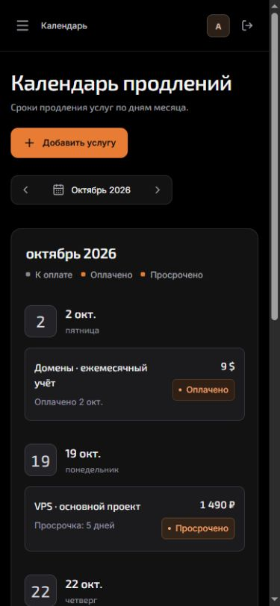
Календарь и работа с телефона
Календарь вместо поиска по всей истории
Поиск, фильтры и CSV
Журнал действий и доставок
Изменение условий со следующего месяца
Telegram-меню с просмотром продлений
Анимации учитывают настройку уменьшения движения.
10
Notes:
### Слайд 10. Дополнительные возможности
Поверх обязательной части мы добавили календарь, поиск и фильтры, экспорт CSV, журнал действий и диагностику напоминаний. Условия серии можно поменять со следующего месяца, сохранив текущий период и историю.
В Telegram доступны сводка, продления, ближайшие сроки и просроченные периоды с навигацией кнопками. Бот показывает данные только в настроенном чате. Оплата подтверждается в веб-панели.
Интерфейс адаптирован к телефону. Оформление, локальные шрифты и спокойные анимации подстроены под визуальный язык Aéza. Движение учитывает системную настройку уменьшения анимации. Эти детали делают повседневную работу удобнее, но не заменяют корректность расчётов и прав.
Источник требований: выданный кейс Invoice Keeper, 18 страниц. Стр. 16: дополнительные возможности. Реализованы календарь без отдельной агрегации итогов на дату, журнал и UX/UI. Годовой бюджет, SMTP/webhook, чеки и кнопка оплаты в Telegram не реализованы. Снимок собственного адаптивного интерфейса, 24.10.2026.

Slide 11
Что проверили
Требование | Подтверждение
Роли и закрытые данные | Проверка прямых API-запросов
Периоды, даты и валюты | Тесты якорного дня, истории и сумм
Напоминания после перезапуска | Сохранённые состояния outbox
Запуск и передача | README, seed, .env.example, OpenAPI
130 тестов на сервере. После оформления бота прошли 63 целевые проверки.
11
Notes:
### Слайд 11. Проверки и передача
Проверки покрывают права доступа, независимость периодов, конец месяца, пересчёт просрочки, валютные суммы и поведение напоминаний при повторных проходах и ошибках. На стенде отдельно проверены HTTPS, реальные сообщения Telegram и сохранение состояний после перезапуска. Результаты и команды зафиксированы в документации проверки.
Для передачи подготовлены исходный код, инструкция запуска, `.env.example` без секретов, условные демонстрационные данные и спецификация API. Дальше покажем обязательный сценарий вживую: от входа администратора до следующего независимого периода.
Источник требований: выданный кейс Invoice Keeper, 18 страниц. Стр. 10–11, 17. Результаты docs/qa.md. 130 тестов выполнены до финальных изменений текстов Telegram, затем 63 focused bot/profile tests. Production-сборка и внешний HTTPS/RBAC/CSRF-прогон повторены. Числа не обозначают нагрузку или экономический эффект.

Slide 12
От нового платежа до следующего месяца
01
Вход администратором
02
Создание регулярного платежа
03
Напоминание в Telegram
04
Вход пользователем и отметка оплаты
05
Просроченный платёж
06
Исправление фактической даты
07
Следующий период с отдельным статусом
12
Notes:
### Слайд 12. Живая демонстрация
Переключиться на приложение. Выполнить семь действий из следующего раздела. Слайд со сценарием оставить как опору, а не замену живому показу.
Источник требований: выданный кейс Invoice Keeper, 18 страниц. Стр. 15, точный порядок семи обязательных действий. Весь путь показывается вживую. Слайд не заменяет демонстрацию. Рекомендованный сценарий и подготовка в speech.pdf.

Slide 13
Что готово и что подключить дальше
Передаём
Следующий этап
Исходный код и инструкцию запуска
Тестовые данные без секретов
OpenAPI и рабочую документацию
Согласовать доступ к биллингу
Сопоставить счета и услуги
Подключить импорт и единый вход
Учёт, роли, периоды и напоминания уже работают на тестовом сервере.
13
Notes:
### Слайд 13. Результат и следующий этап
В результате есть работающий путь: администратор добавляет расход, система напоминает, пользователь фиксирует оплату, история сохраняется, следующий месяц остаётся самостоятельным.
Следующий этап для внедрения в продукт Aéza — согласовать источник счетов и модель доступа, подключить официальный API биллинга и сопоставить реальные услуги с нашими периодами. Это отдельная интеграционная работа. Готовая основа уже решает обязательную задачу кейса и показывает, как команда будет контролировать регулярные расходы.
Источник требований: выданный кейс Invoice Keeper, 18 страниц. Стр. 11, 17. Файлы README, openapi.json, scripts/package.py, docs. Будущее подключение требует согласования с владельцем биллинга и не показано как готовая функция.

Slide 14
Маршруты API
Метод | Путь после /api/v1
POST | /auth/login
GET | /auth/me
POST | /auth/logout
GET | /recurring-payments
POST | /recurring-payments
DELETE | /recurring-payments/{id}
Метод | Путь после /api/v1
GET | /payment-occurrences
GET | /payment-occurrences/{id}
PATCH | /payment-occurrences/{id}
GET | /payments/summary
GET | /users
POST | /users
PATCH | /users/{id}
DELETE | /users/{id}
GET | /docs
OpenAPI: openapi.json
Swagger: /api/v1/docs
14
Notes:
### Слайд 14. Справочник API
Приложение к презентации. В основной рассказ не входит. Открывать при вопросе об обязательном контракте: вход, сессия, серии, отдельные периоды, итоги по валютам, управление обычными пользователями, Swagger и OpenAPI. Не зачитывать весь список маршрутов.
Источник требований: выданный кейс Invoice Keeper, 18 страниц. Стр. 12–14, обязательный контракт. {id} обозначает фактические имена path-параметров payment_id/occurrence_id/user_id в реализации. Дополнительные маршруты приведены в project-guide.pdf.

Slide 15


Бот и веб-приложение
Telegram-бот
Веб-приложение
@aezainkeep_bot
https://138.124.14.93/
15
Notes:
### Слайд 15. Открыть проект
Завершить показ слайдом с QR-кодами. Сказать: «Здесь можно открыть веб-модуль и Telegram-бота. Адрес стенда — https://138.124.14.93/, бот — @aezainkeep_bot. Для финансовых данных веб-модуля нужна учётная запись; просмотр в боте разрешён настроенному чату». Во время вопросов оставить этот слайд на экране. Справочник API на слайде 14 открывается при необходимости. Перед выступлением проверить доступность тестового сервера.
QR Telegram предоставлен пользователем, расшифрован в https://t.me/aezainkeep_bot. QR веб-приложения сформирован с прямым адресом https://138.124.14.93/. Оба кода проверяются в растровом финальном слайде. Доступ финансовых данных в боте ограничен настроенным чатом, на сайте требуется вход. Срок выданного VPS ограничен, доступность проверить перед защитой.

